Slide 1
Bài 27: V v , X x

Slide 2
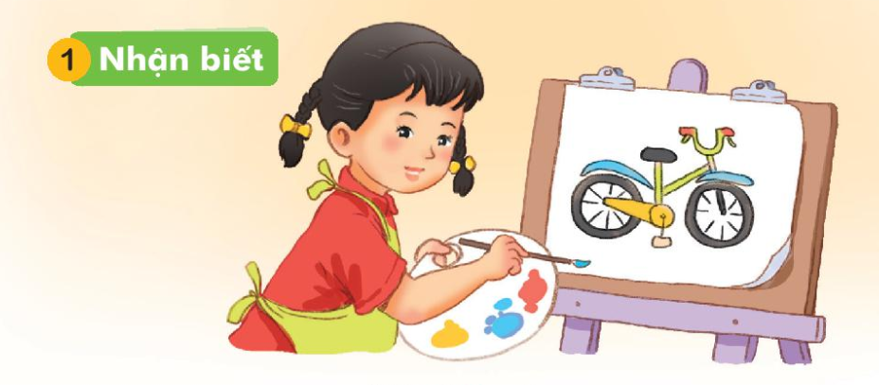
1. Nhận biết
Hà vẽ xe đạp

Slide 3





Slide 4
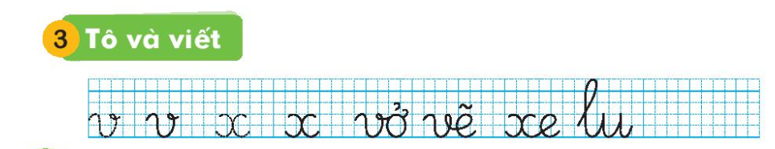

Slide 5


Slide 6


Slide 7
Đọc

Slide 8
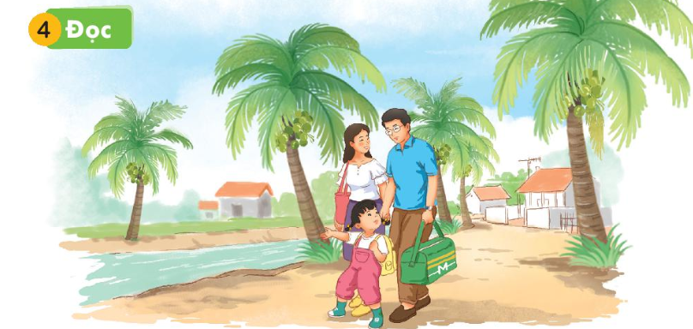
Nghỉ hè, bố mẹ cho Hà về thăm quê. Quê Hà là xứ sở của dừa.

Slide 9

Củng cố
Vừa rồi các con học âm gì?

